Slide 1
ИНСТРУКЦИИ ДЛЯ УЧИТЕЛЕЙ ПО ИСПОЛЬЗОВАНИЮ ПРИКЛАДНОГО ПАКЕТА СПО В УЧЕБНОМ ПРОЦЕССЕ ОО Writer
ВЫПОЛНИЛ: Петровская Евгения Александровна
Учитель информатики МОУ Раменская СОШ №19
2019г

Slide 2
Введение
OpenOffice, состоит из нескольких программ, которые и составляют пакет:
Writer (текстовый процессор);
Calc (электронные таблицы);
Base (база данных);
Impress (электронные презентации).
Аналога в OpenOffice нет только у Outlook. Вместе с рассматриваемым пакетом программ поставляются приложения под названием Draw и Math. Предназначение первого – это создание изображений, второго – различных формул. Draw содержит в себе все те функции, которые равномерно распределены в других компонентах OpenOffice. Например, здесь можно нарисовать какие-либо несложные объекты, используя инструменты векторной графики, а также сделать диаграммы.
Что касается Math, то аналогичный инструмент из Microsoft Office носит название Microsoft Equation. Math будет наиболее полезен в качестве приложения к текстовому редактору.
В этой презентации рассмотрены основные возможности приложения ОО Writer.

Slide 3
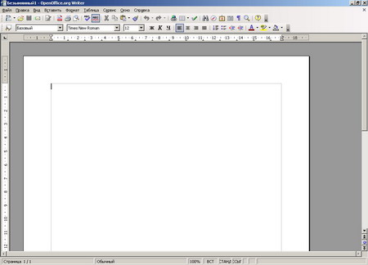
Главное окно ОО Writer
Если загрузить программы OO Writer, то сразу в глаза отсутствие дополнительной панели, где можно получить быстрый доступ к различным функциям,в Writer условными линиями показана разметка страницы (можно убрать через меню «Вид->Границы текста»).

Slide 4
Окно открытия документа в OO Writer
Начнём с открытия документа, так как это одна из наиболее часто производимых операций.

Slide 5
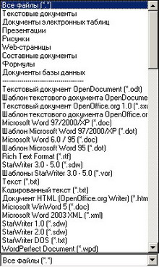
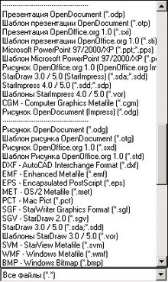
Форматы файлов, открываемые OpenOffice
Сразу можно заметить, что количество поддерживаемых форматов очень велико. Это, впрочем, неудивительно – к уже привычным многим «докам» (.doc) добавляются собственные форматы, а также поддержка файлов StarOffice, из которого вырос OpenOffice.
Если промотать этот огромный список вниз, то за текстовыми форматами последуют электронные таблицы, презентации и так далее.

Slide 6
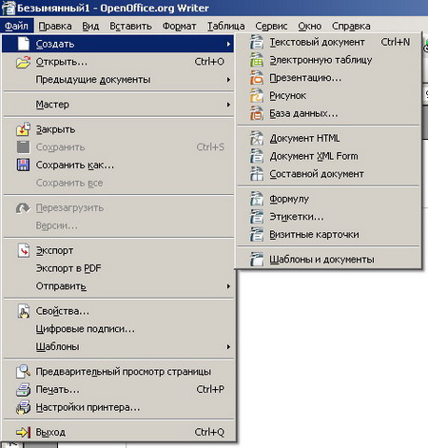
Создание нового документа в OpenOffice
Если в OpenOffice открыть меню «Файл->Создать», то выбор не будет ограничен документами, к примеру, только одного Writer. Если вы выберете электронную таблицу, то загрузится Calc, если презентацию – Impress и так далее.

Slide 7
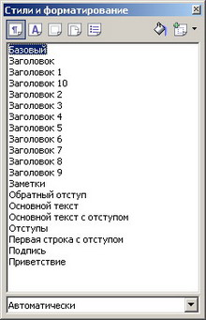
Окно работы со стилями в OpenOffice
При работе с текстом большое значение имеют стили. Соответствующий пункт находится в меню «Формат». Окно для редактирования стилей выглядит предельно просто: в верхней части расположена небольшая панель инструментов (можно выбрать стили для абзаца, для символов, для страницы, врезок и списков различных видов), затем следует список доступных стилей, а в самом низу находится выпадающий список, группирующий стили по какому-либо признаку.

Slide 8
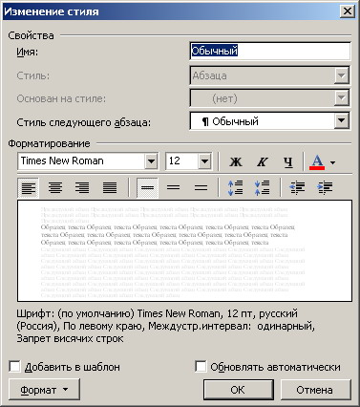
Создание /редактирование стиля в OpenOffice
Кстати, стоит отметить, что при изменении настроек основных стилей в OO Writer они всё равно не будут записаны в шаблон по умолчанию. Чтобы при создании нового документа вам сразу было доступно необходимое оформление, нужно сделать следующее: во-первых, задать те параметры, которые вы хотите применять при создании нового файла, то есть нужно просто указать шрифт, его размер, отступ от краёв, цвет фона, текста и так далее. Но при этом ничего не следует печатать в документе, так как набранный текст будет загружаться вместе с остальными настройками.

Slide 9
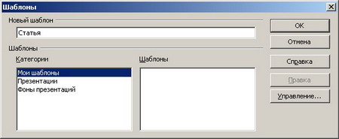
Сохранение шаблона
После этого необходимо сохранить настройки в качества шаблона. Сделать это можно через меню «Файл->Шаблоны->Сохранить». В появившемся окне введите имя для нового шаблона.

Slide 10
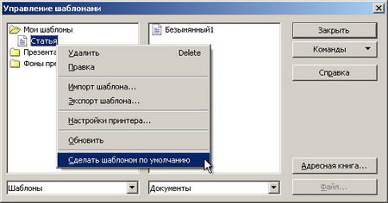
Задание шаблона по умолчанию
Следующим шагом станет задание созданного шаблона по умолчанию для всех документов. В окне из меню «Файл->Шаблоны->Управление» в списке слева разверните папку «Мои шаблоны», выберите свой и кликом правой кнопки мыши вызовите контекстное меню, где находится необходимый вам пункт, который позволит выбрать созданный шаблон по умолчанию.

Slide 11
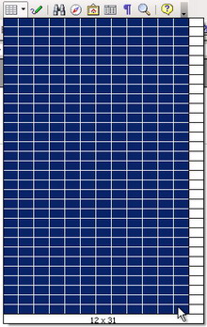
Вставка таблицы через панель инструментов в OO Writer

Slide 12
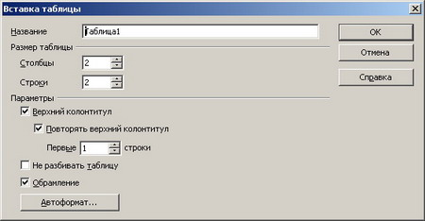
Окно вставки таблицы в OO Writer
Вставка таблицы через меню вызывает соответствующее окно, где можно задать число строк и столбцов, а также отображение заголовка (флажок «Верхний колонтитул»). Последний параметр означает, что к первой строке таблицы будет применён особый стиль, выделяющий её на фоне остальных. Кроме того, можно задать повторение заголовка на каждой странице, если таблица не вмещается на одну. Также для таблицы можно задать имя, чтобы потом была возможность сделать на неё ссылку.

Slide 13
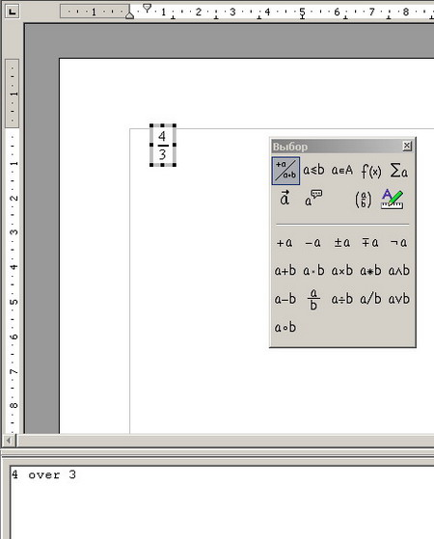
Вставка математической формулы в OO Writer
Чтобы вставить математическую формулу в документ OO Writer, надо всего лишь войти в меню «Вставка->Объект» и выбрать пункт «Формула.

Slide 14
Панель рисования в OO Writer
Рисование в Writer происходит также несколько по иному принципу: открытом редакторе «полотном» служит весь документ. Нарисованный объект можно привязать как к какому-либо абзацу, так и к символу или вообще сделать его «свободным».

Slide 15
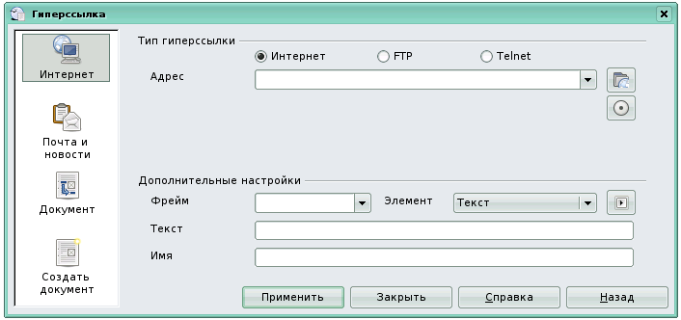
Вставка гиперссылок в документ
Гиперссылки — это перекрестные ссылки, выделенные в тексте разными цветами и активируемые щелчком мыши. С помощью гиперссылок можно перейти к определенным сведениям в текущем документе, а также к связанным данным в других документах.
Вставляя в текст гиперссылки, вы создаете в нем особые поля, щелкнув по которым, осуществляете быстрый переход к определенному файлу, объекту или Web-странице. Алгоритм создания гиперссылки таков:
выделите текст, который следует преобразовать в гиперссылку. Если текст не введен, будет отображаться адрес объекта, на который вы ссылаетесь;
в появившемся диалоговом окне следует выбрать один из вариантов создаваемой ссылки: на Web-страницы, адрес электронной почты, на существующий документ или его элемент, на новый документ, на который указывает новая ссылка.

Slide 16
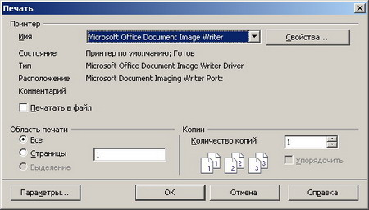
Окно печати в OO Writer
В Writer отсутствует функция масштабирования нескольких страниц на одной, нельзя задать двухстороннюю печать.

Slide 17
Навигация в OO Writer
Функций навигации в Writer : в документе можно ориентироваться по рисункам, OLE-объектам, таблицам, примечаниям, закладкам, элементам управления диалогового окна и так далее.

Slide 18
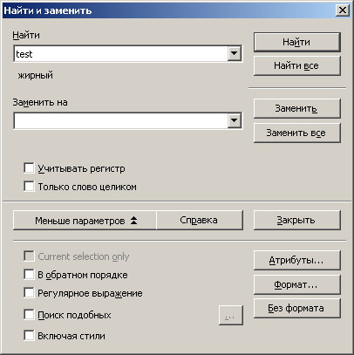
Поиск и замена в OO Writer

